Slide 1



Реализация возможности подачи заявок на зачисление в общеобразовательные учреждения города Новосибирска в электронном виде
Жданова Ольга Сергеевна
- заместитель начальника отдела развития технологий электронного государства департамента информатизации и развития телекоммуникационных технологий
Новосибирской области
202 41 16, zhos@nso.ru

Slide 2
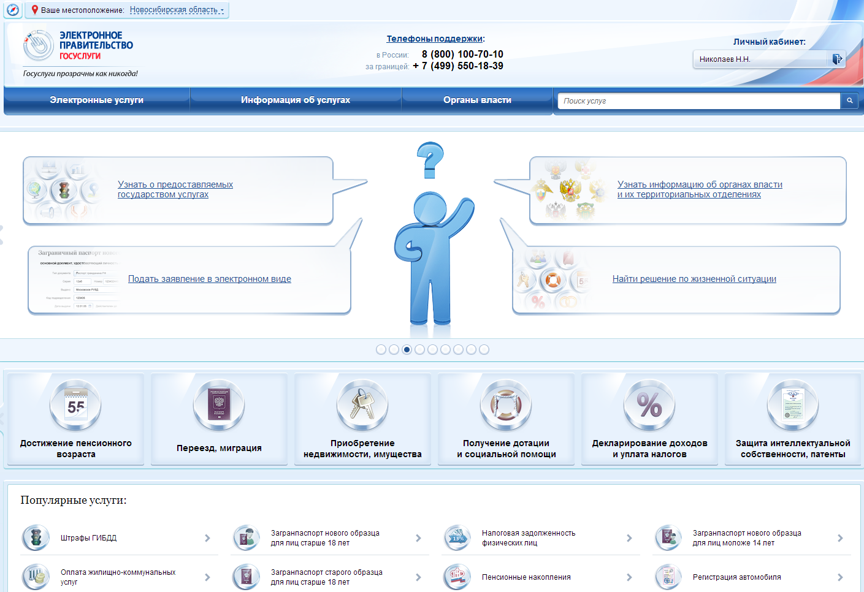
Единый портал государственных и муниципальных услуг (функций)

Slide 3
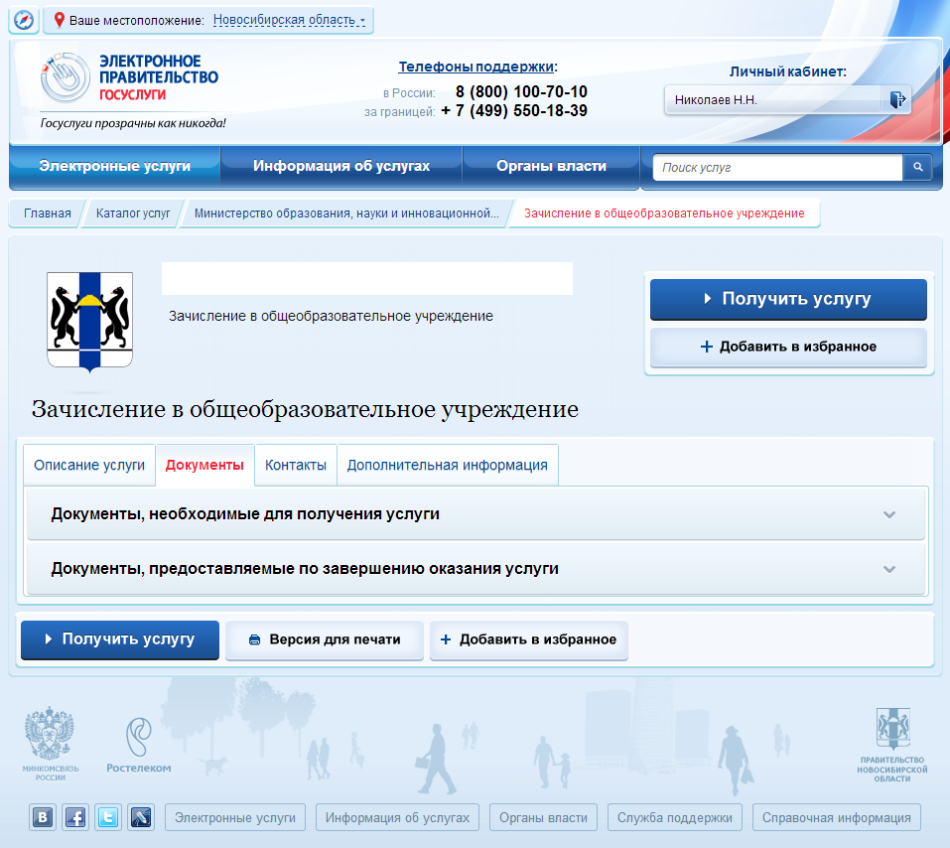
Заказ услуги на ЕПГУ

Slide 4
Приказ Министерства образования и науки Российской Федерации (Минобрнауки России) от 15 февраля 2012 г. N 107:
…В заявлении родителями (законными представителями) ребенка указываются следующие сведения о ребенке:
а) фамилия, имя, отчество (последнее - при наличии);
б) дата и место рождения;
в) фамилия, имя, отчество (последнее - при наличии) родителей (законных представителей) ребенка.
Родители (законные представители) ребенка предъявляют оригинал и ксерокопию свидетельства о рождении ребенка, оригинал и ксерокопию свидетельства о регистрации ребенка по месту жительства на закрепленной территории.
Родители (законные представители) ребенка, являющегося иностранным гражданином или лицом без гражданства, дополнительно предъявляют заверенные в установленном порядке копии документа, подтверждающего родство заявителя (или законность представления прав обучающегося), и документа, подтверждающего право заявителя на пребывание в Российской Федерации.
Иностранные граждане и лица без гражданства, в том числе соотечественники за рубежом, все документы представляют на русском языке или вместе с заверенным в установленном порядке переводом на русский язык.
Родители (законные представители) детей имеют право по своему усмотрению представлять другие документы, в том числе медицинское заключение о состоянии здоровья ребенка.
При приеме в первый класс в течение учебного года или во второй и последующий классы родители (законные представители) обучающегося дополнительно представляют личное дело обучающегося, выданное учреждением, в котором он обучался ранее.
При приеме в учреждение на ступень среднего (полного) общего образования родители (законные представители) обучающегося дополнительно представляют выданный ему документ государственного образца об основном общем образовании.

Slide 5
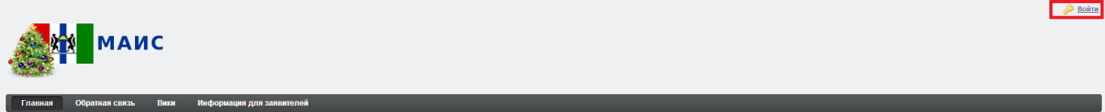
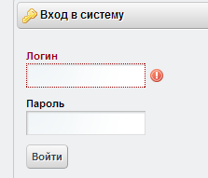
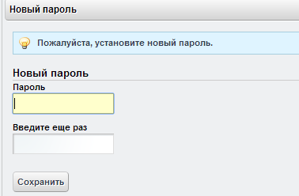
Переход и авторизация в ИС МАИС
В адресной строке интернет-браузера (рекомендуется использовать Google Chrome) введите адрес mais.nso.ru
На открывшейся странице в правом верхнем углу нажмите кнопку «Войти»
В появившемся окне введите логин пользователя и пароль
В случае, если Вы входите в систему впервые, Вам будет предложено установить новый, постоянный пароль

Slide 6
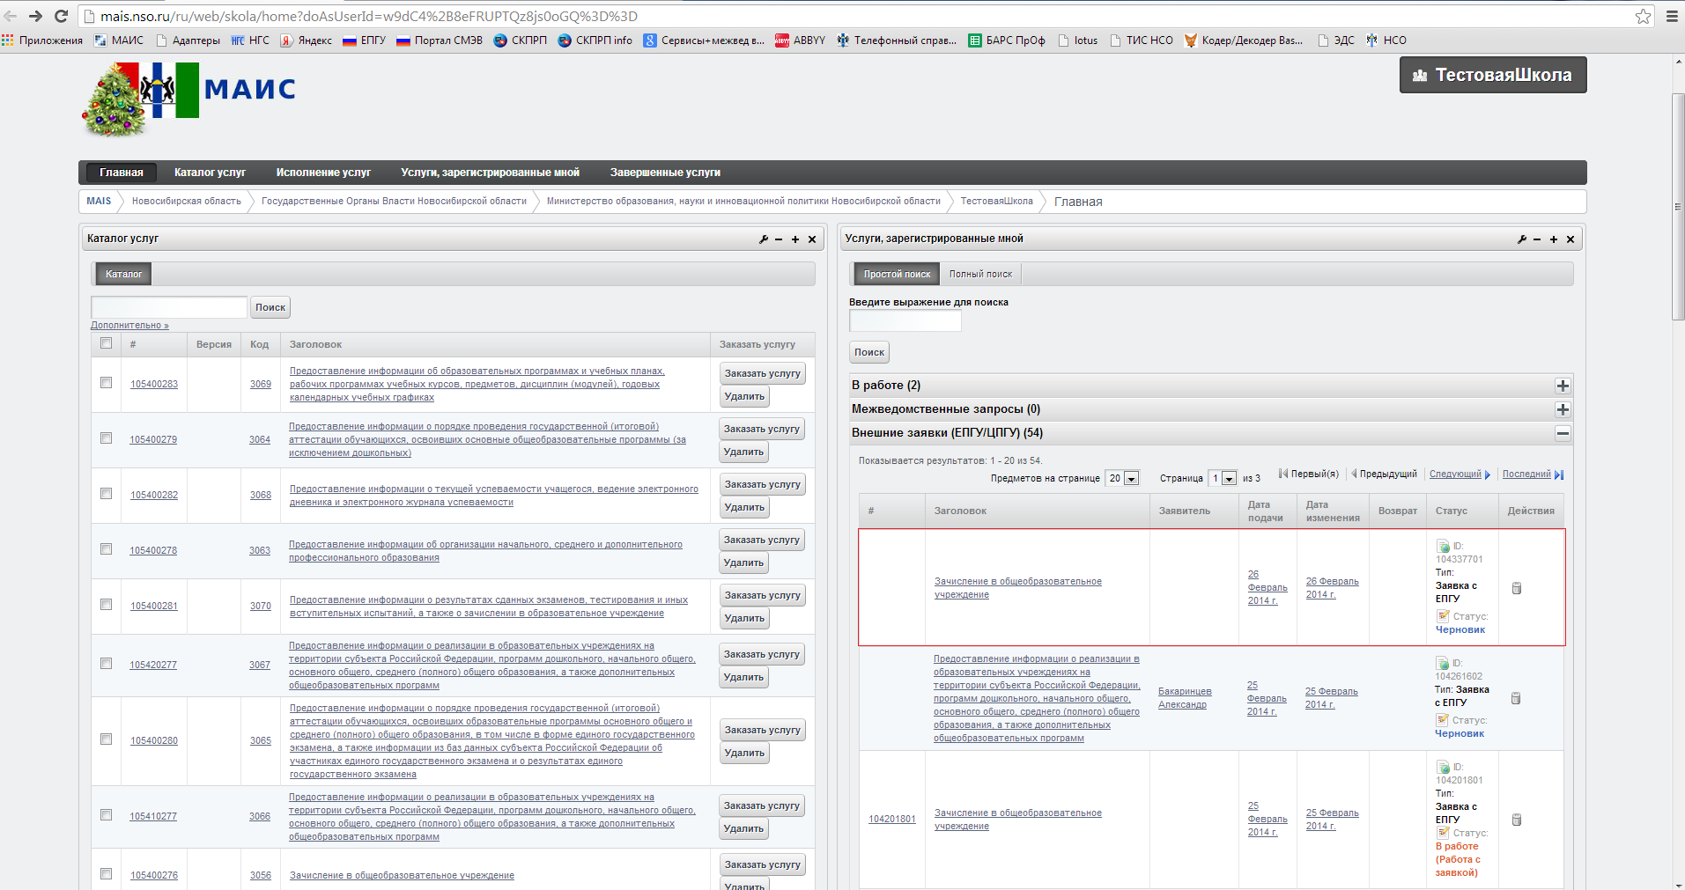
Главная страница

Slide 7
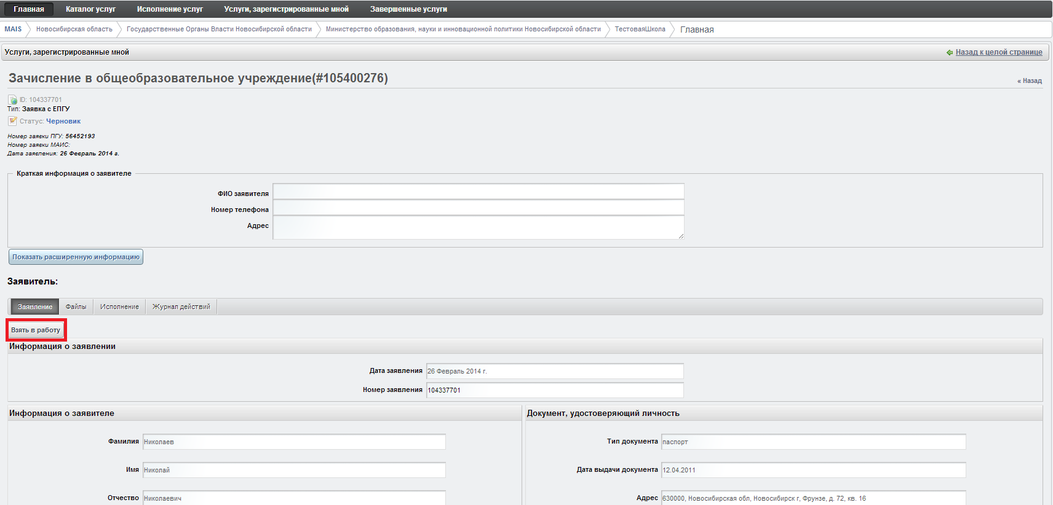
Работа с заявкой

Slide 8
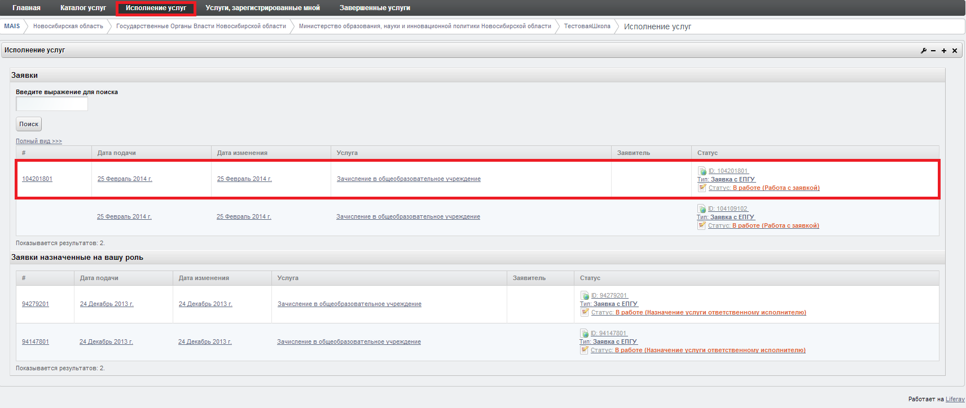
Вкладка «Исполнение услуг»

Slide 9
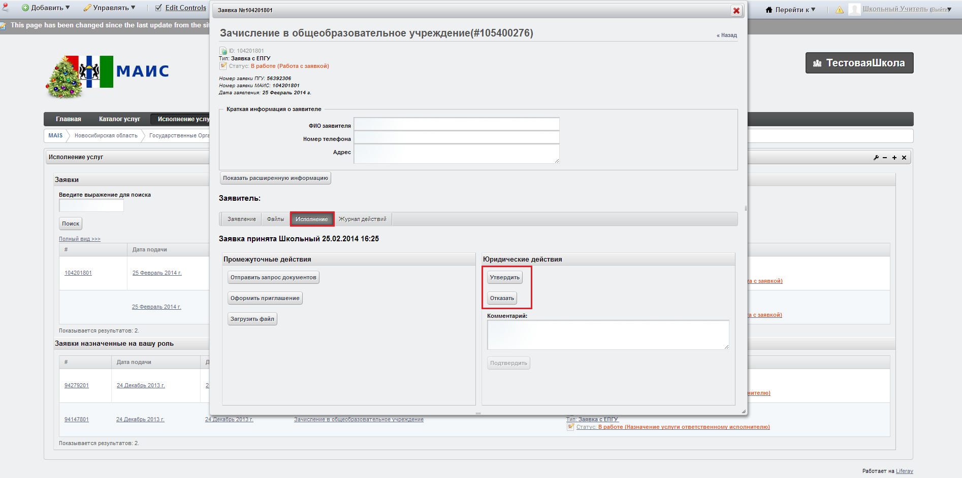
Принятие решения

Slide 10
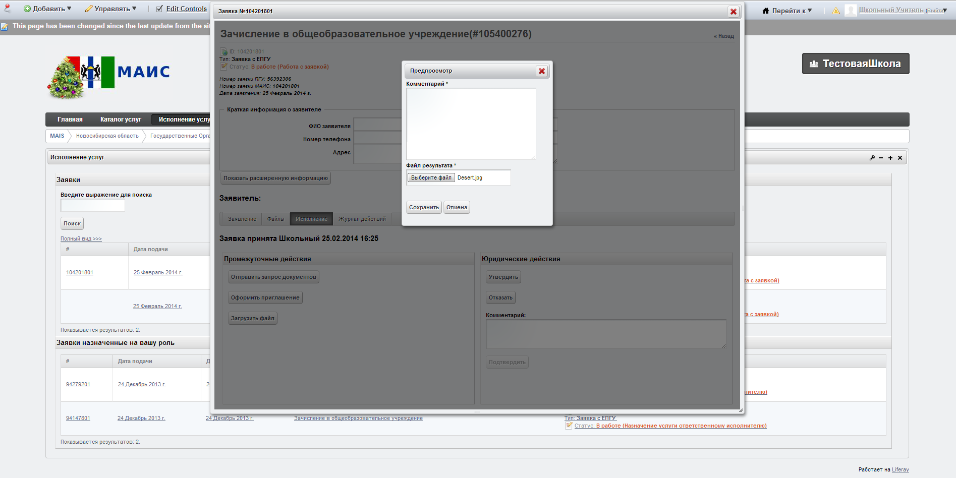
Результат оказания услуги

Slide 11
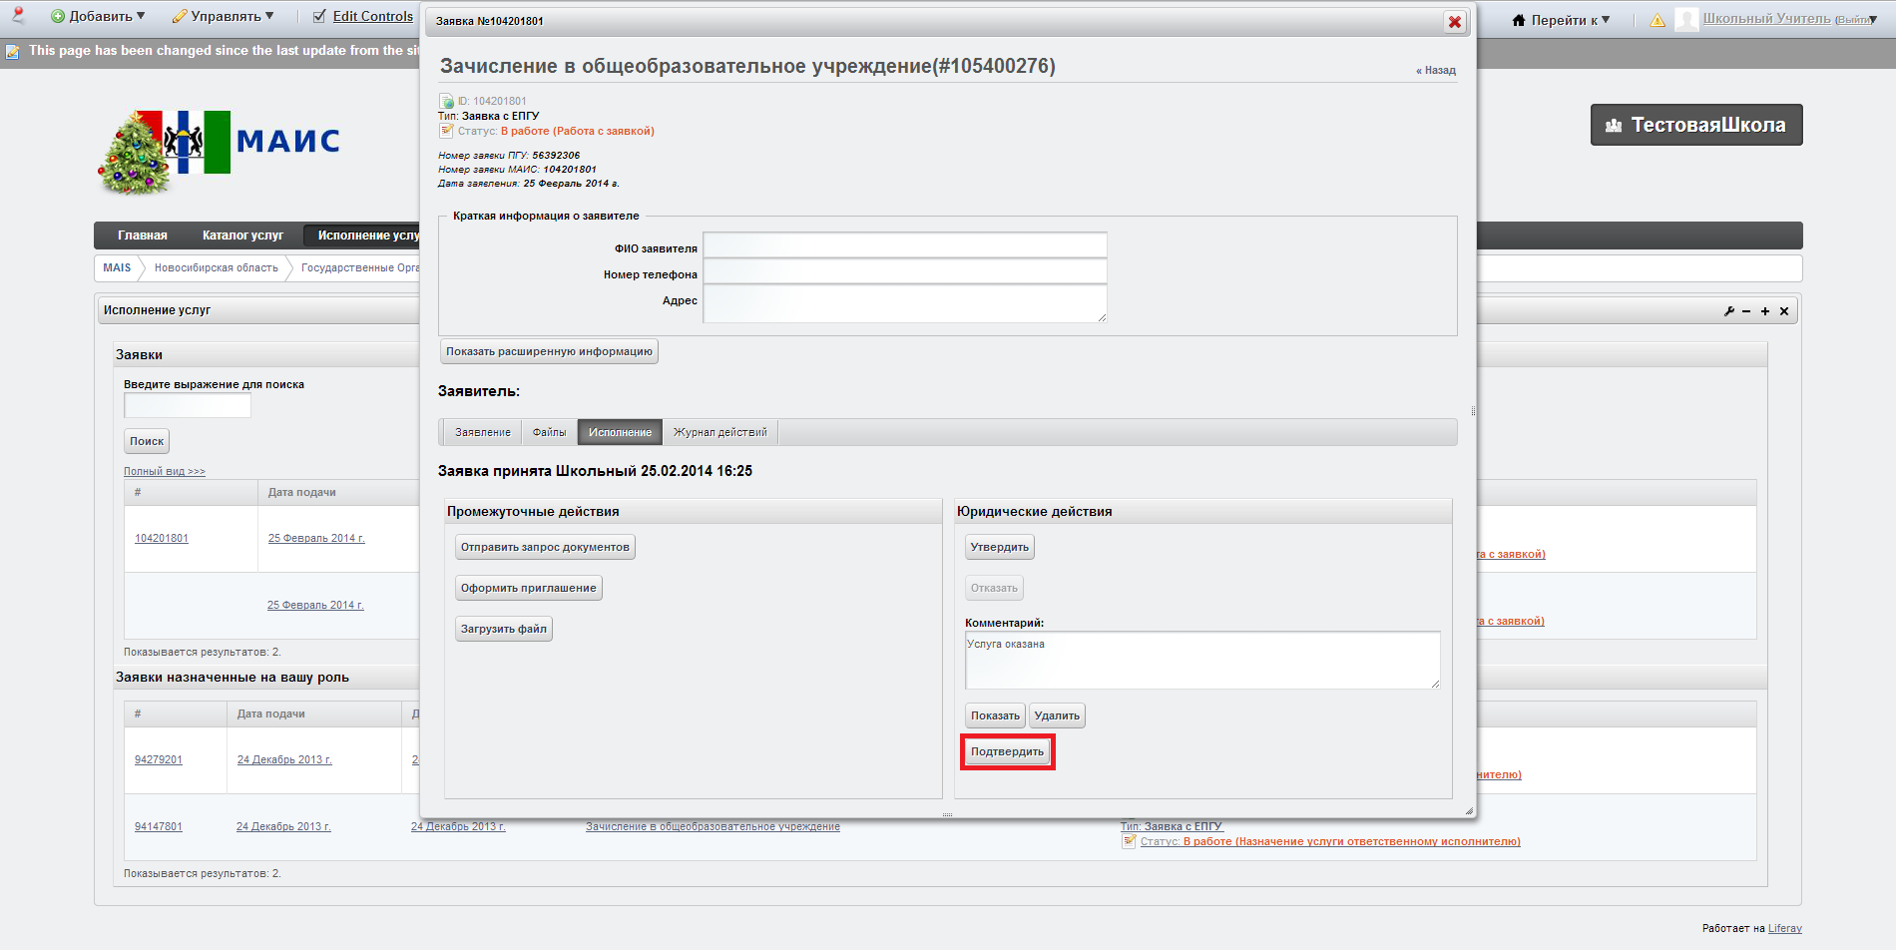
Отправка результата

Slide 12
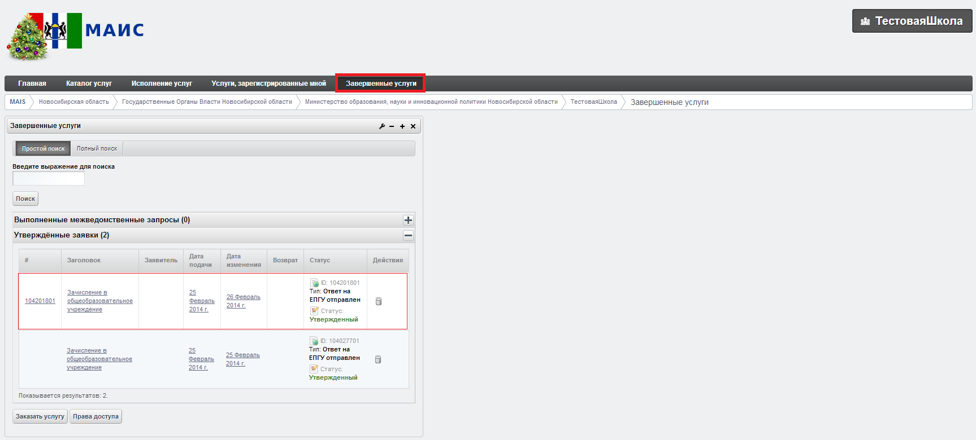
Вкладка «Завершенные услуги»

Slide 13
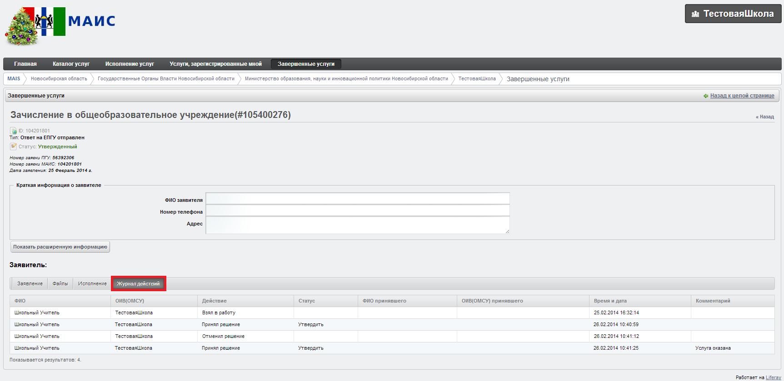
Просмотр журнала действий

Slide 14
СПАСИБО ЗА ВНИМАНИЕ!

